Slide 1
Роль водорослей в жизни человека
Белякова Г.А.

Slide 2
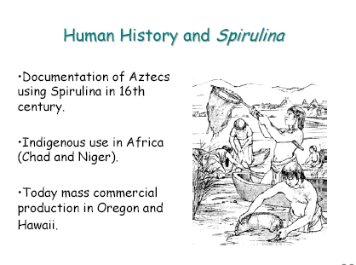
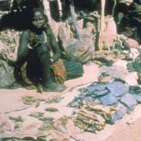
Ацтеки называли пироги из спирулины – Tecuitlati. Нет ссылок на использование ее в качестве естественного источника пищи после 16 века. На озере Тескоко в начале 70-х был построен крупный завод компании СоСа Текскоко
В Чаде спирулину используют с 9-го века (Империя Канем). Местное население до сегодняшнего дня готовит пироги - Dihe

Slide 3
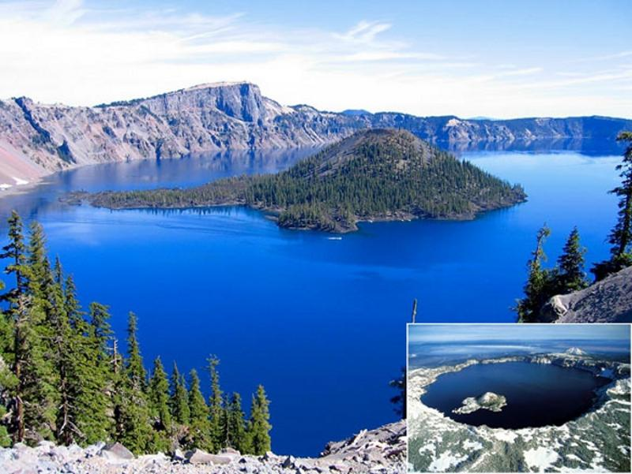
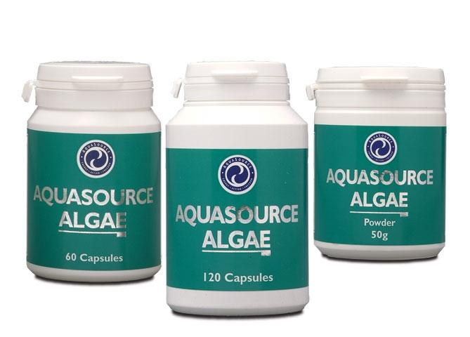
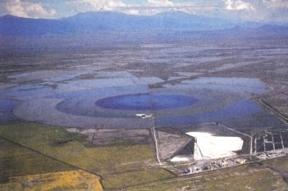
Природные места обитания, где возможно коммерческая добыча водоросли Spirulina, включают Тихий океан около Японии и Гавай, и большие пресноводные озера: озеро Чад в Африке, озеро Текскоко в Мексике и озеро Титикака в Перу (Южная Америка).
Aphanizomenon в массе добывают в озере Верхний Кламат, штат Орегон (США)
Озеро Верхний Кламат
Озеро Текскоко

Slide 4
Показания:
БАДы на основе Спирулины («еда будущего») применяются для:
восполнения витаминно-минеральной недостаточности (гиповитаминоз, анемии);
очищения организма от "шлаков" (заболевания печени, почек). Спирулина с Zn успешно помогают при лечении хронического отравления мышьяком через питьевую воду;
нормализации обмена веществ (атеросклероз, сахарный диабет) показаны положительные результаты, но требуются дополнительные клинические испытания;
повышения сопротивляемости организма к инфекциям (иммунодефициты);
снижения веса (ожирение), нет достоверных данных;
повышения активности (при астении, усталости, снижении работоспособности, физических и умственных перегрузках). В клинических испытаниях действие не подтвердилось;
нормализации работы желудочно-кишечного тракта;
профилактики онкологических заболеваний; замедления процессов старения – нет достоверных данных.
аллергии, насморк - препараты обладают противовоспалительным действием за счет подавления высвобождения гистамина тучными клетками при аллергическом рините. Усиливает производство IgA в слюне, указывая на ключевую роль в мукозальном иммунитете.
антивирусные свойства

Slide 5
Биохимический состав Spirulina
Белок - 55-70% от сухого веса (Phang et al., 2000). Это – полный белок, содержащий все необходимые аминокислоты, хотя с уменьшенным содержанием метионина, цистина и лизина по сравнению со стандартными источниками белка, такими как мясо, яйца или молоко. Но это выше, чем содержание белка в бобовых (соя 35%), арахисе -25% или зерне (8–10%). Более 85% ее белков усваиваются уже через 18 часов (Sasson, 1997).
Незаменимые жирные кислоты – содержит высокое количество полиненасыщенных жирных кислот (1,5-2,0 %, при суммарном содержании липидов – 5-6%): гамма-линоленовая кислота (36% от суммарных ПНЖК), альфа-линоленовая, линолевая, стеаридоновая, эйкозапентаеновая, докозагексаеновая и арахидоновая кислоты.

Slide 6
Биохимический состав Spirulina
Витамины: витамин B1 (тиамин), B2 (рибофлавин), B3 (никотинамид), B6 (пиридоксин), B9 (фолиевая кислота), B12 (цианокобаламин), витамин C, витамин D и витамин E.
Минералы: калий, кальций, хром, медь, железо, магший, марганец, фосфор, селен, натрий цинк.
Пигменты: хлорофилл a, бета-каротин, эхиненон, миксоксантофилл, зеаксантин, кантаксантин, диатоксантин, 3-гидроксиэхиненон, бета-криптоксантин, осциллаксантин, фикоцианин, аллофикоцианин.

Slide 7
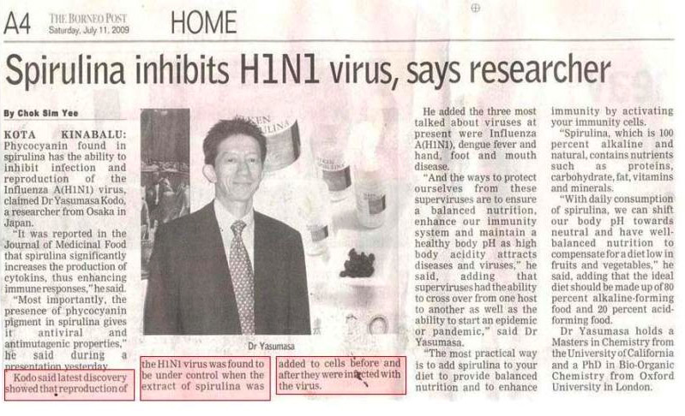
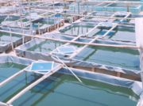
- Ингибируют прикрепление вирусов (ВИЧ, цитомегаловирусов, гриппа А, герпеса), их репликацию (препарат Calcium-Spirulina)
- Используют в качестве иммунологических диагностиков
- - В пищевой промышленности как пищевой краситель
БАД (кроме больных фенилкетонурией, т.к. содержит фенилаланин; кроме детей, т.к. препараты могут содержать микроцистин)
Использовали в качестве пищевой добавки на космических станциях НАСА
Лечение аллергии, насморка - препараты обладают противовоспалительным действием за счет подавления высвобождения гистамина тучными клетками при аллергическом рините. Усиливает производство IgA в слюне, указывая на ключевую роль в мукозальном иммунитете.

Slide 8
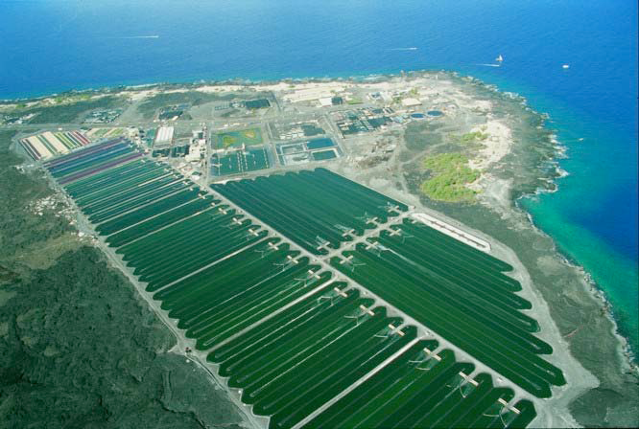
Препараты из спирулины производятся более чем в 20 странах (Benin, Brazil, Burkina Faso, Chad, Chile, China, Costa Rica, Cote d'Ivoire, Cuba,Ecuador, France, India, Madagascar, Mexico, Myanmar, Peru, Israel, Spain, Thailand, Togo, United States of America and Viet Nam). Промышленное производство спирулины достигало 3 000 т (данные Shimamatsu,2004) в год.
Значительное производство спирулины приходится на США (Калифорния и Гавайи), Тайвань, Китай и Таиланд. В Китае в 1997 году работало более 80 фабрик по производству спирулины.
Production in China was first recorded at 19 080 tonnes in 2003 and rose sharply to 41 570 tonnes in 2004, worth around US$7.6 millions and US$16.6 millions, respectively.

Slide 9
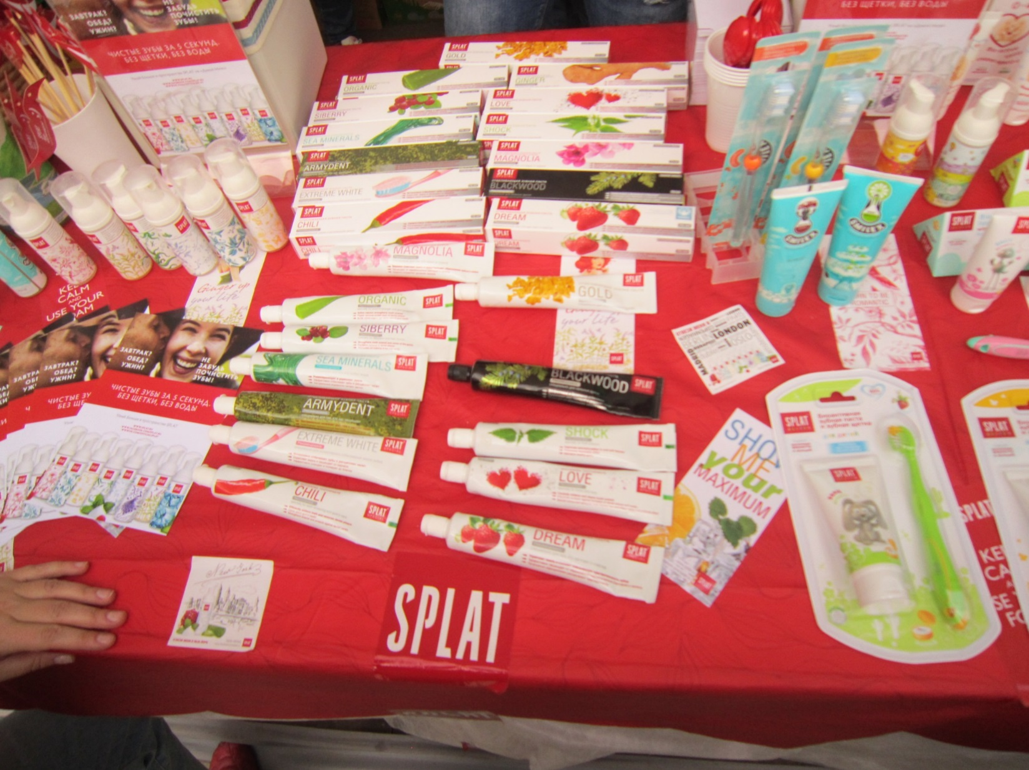

Slide 10
Cодержание жиров в различных штаммах цианобактерий
Microalgae | Oil content (% dry wt.)
Anabaena cylindrica | 4–7
Anacystis nidulans | < 1
Chlorogloea fritschii | < 1
Microcoleus chthonoplastes | < 1
Nostoc muscorum | < 1
Oscillatoria williamsii | < 1
Phormidium huridum | < 1
Plectonema terebrans | < 1
Spirulina maxima | 6–7
Spirulina platensis | 4–17
Synechocystis sp. PCC 6803 | 18
Synechococcus elongatus | 18
Synechococcus sp. | 11
Trichodesmium erythraeum | 0.05–0.12
.
Journal of Applied Microbiology
0236, 20 AUG 2014 DOI: 10.1111/jam.12612
http://onlinelibrary.wiley.com/doi/10.1111/jam.12612/full#jam12612-fig-0001

Slide 11
Биоремедиация различных типов сточных вод цианобактериями
Type of wastewater | Cyanobacteria | Compound
Synthetic heavy metal solution | Aphanothece halophytica | Zn
Synthetic heavy metal solution | Lyngbya taylorii | Cd, Pb, Ni, Zn
Synthetic heavy metal solution | Phormidium laminosum | Cu, Ni, Zn
Industrial sewage water | Nostoc linckia | Zn, Cd
Industrial effluent (salt and soda company) and sewage water | Anabaena subcylindrica | Cu, Co, Pb, Mn
Industrial waste water (Cr(VI) plating industry) | Nostoc PCC7936 | Cr(VI)
Synthetic heavy metal solution | Oscillatoria anguistissima | Zn, Cu, Co
Synthetic wastewater | Anabaena doliolium | Nutrients, Cu and Fe
Synthetic wastewater | Spirulina platensis | NO₃⁻, NH₃, PO₄⁻
Domestic sewage effluent | Oscillatoria sp. | NO₃⁻ and orthophosphate
Ground water | Synechococcus sp. strain PCC 7942 | NO₃⁻
Synthetic heavy metal solution | Phormidium laminosum | N and P
Urban wastewater | Phormidium sp. | NO₃⁻ and PO₄⁻
Synthetic wastewater | Phormidium laminosum | NO₃⁻ and PO₄⁻
Synthetic wastewater | Anabaena CH₃ | NO₃⁻ and NH₃
Swine-wastewater | Spirulina maxima | NH₃–N and total phosphorus
Synthetic polyphosphonate water | Spirulina spp. | Hexamethylenediamine-N,N,N_,N_-tetrakis(methylphosphonic acid)
Refinery wastewater | Aphanothece microscopica | CO₂ biofixation
Биоремедиация — комплекс методов очистки вод, грунтов и атмосферы с использованием метаболического потенциала биологических объектов — растений, грибов, насекомых, червей и других организмов.
Journal of Applied Microbiology
0236, 20 AUG 2014 DOI: 10.1111/jam.12612
http://onlinelibrary.wiley.com/doi/10.1111/jam.12612/full#jam12612-fig-0001

Slide 12
Обстоятельства, при которых здоровье человека может подвергнуться опасному воздействию токсигенных цианобактерий, можно сгруппировать в следующие категории:
– использование питьевой воды, содержащей токсины;
– использование рекреационных вод с токсигенными цианобактериями;
– использование продуктов питания, полученных на основе пищевых цепей, в состав которых входят токсигенные цианобактерии.

Slide 13
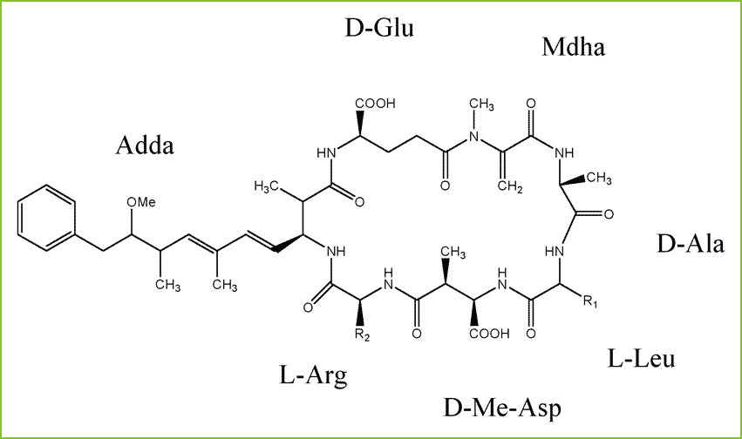
Токсины цианобактерий
Гепатотоксины (факторы быстрой смерти, вызывают гибель лабораторных животных в течение 1-4 часов)– вызывают кровоизлияние в печени, повреждают другие внутренние органы, вызывают видимые расстройства, могут приводить к образованию опухолей (микроцистины, нодулярины, цилиндроспермопсин)
Микроцистины (описано более 100 структурных вариантов циклических гептапептидов) идентифицированы у планктонных пресноводных видов Anabaena, Microcystis, Planktothrix, Nostoc и Anabaenopsis, Hapalosiphon .
Биологическая активность: гепатотоксичность, ингибиторы протеинфосфатаз, нарушают целостность цитоплазматической мембраны, канцерогены. По патологическому эффекту и химическим свойствам микроцистин близок к термостабильному токсину бледной поганки.
Нодулярины (известно около 10 структурных вариантов циклических пентапептидов). Nodularia.
Биологическая активность: гепатотоксичность, ингибиторы протеинфосфатаз, нарушают целостность цитоплазматической мембраны, канцерогены (противоречивые данные).
Цилиндроспермопсин (3 структурных варианта). Anabaena, Aphanizomenon, Cylindrospermopsis, Umerzakia.
Биологическая активность: некротические повреждения печени (а также почек,селезенки, легких, кишечника), ингибитор синтеза белка, генотоксичный.

Slide 14
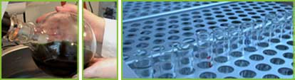
Cyano Biotech GmbH посредством биокомбинаторных методов стремится получить нетоксичный структурный вариант гепатотоксичного гептапептида микроцистина, который будет специфичен для клеток печени. Тогда этот нетоксичный вариант будет использован для прикрепления к нему фармакологически активного вещества при лечении определенных заболеваний печени, не повреждая другие органы.
Микроцистин LR

Slide 15
Токсины цианобактерий
Нейротоксины (фактор очень быстрой смерти – гибель в течение 2-30 минут) - блокируют передачу сигнала между нейронами, воздействуют как нейромышечные блокаторы, вызывают паралич дыхательной мускулатуры и периферических скелетных мышц (анатоксины, сакситоксины)
Анатоксины, гомоанатоксин (6 структурных вариантов алкалоидов). Anabaena, Aphanizomenon, Oscillatoria, Phormidium, Planktothrix , Cylindrospermum .
Биологическая активность: ингибируют ацетилхолинэстеразу.
Сакситоксины (около 20 структурных вариантов алкалоидов). Anabaena, Aphanizomenon, Cylindrospermopsis, Lyngbya, Planktothrix.
Биологическая активность: блокируют натриевые каналы.
β-N-methylamino-l-alanine
Structure of saxitoxin
Structure of (a) anatoxin-a, (b) homoanatoxin and (c) anatoxin-a(s).

Slide 16
Токсины цианобактерий
Цитотоксины – воздействуют на клетки внутренних органов (цилиндроспермопсин). Anabaena, Aphanizomenon, Cylindrospermopsis, Umerzakia.
Дерматотоксины – вызывают дерматиты, конъюктивиты, аллергии (эндо – и аплизиатоксины)
Аплизиатоксины (2 структурных варианта) . Лингбиатоксин а. Lyngbya, Oscillatoria, Schizothrix. Активируют протеинкиназу С, воспалительные агенты.

Slide 17
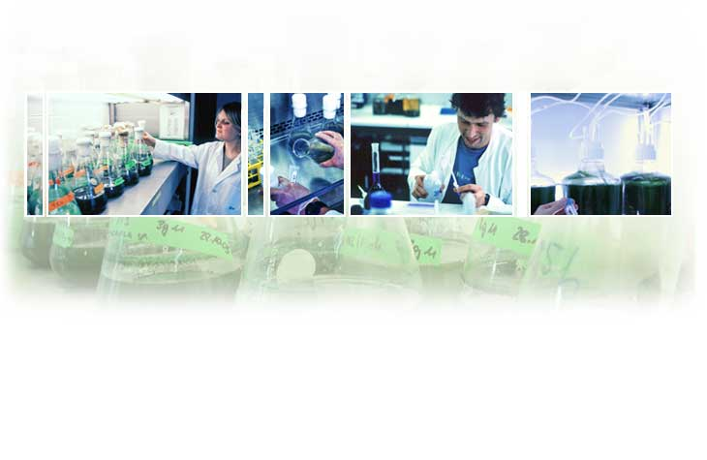
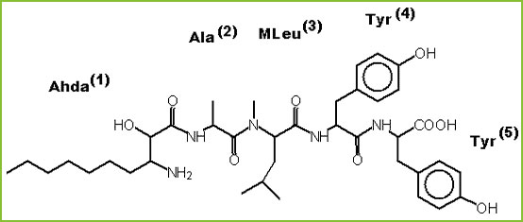
Cyano Biotech GmbH ведет работы по ингибитору Ангиотензин-превращающего фермента (АПФ, ACP) - одного из ключевых элементов системы регуляции давления. Нетоксичное цианобактериальное вещество микрогинин показывает такую ингибирующую активность. Микрогинин – линейный пептид, ингибитор пептидаз.
Microginin-FR1

Slide 18
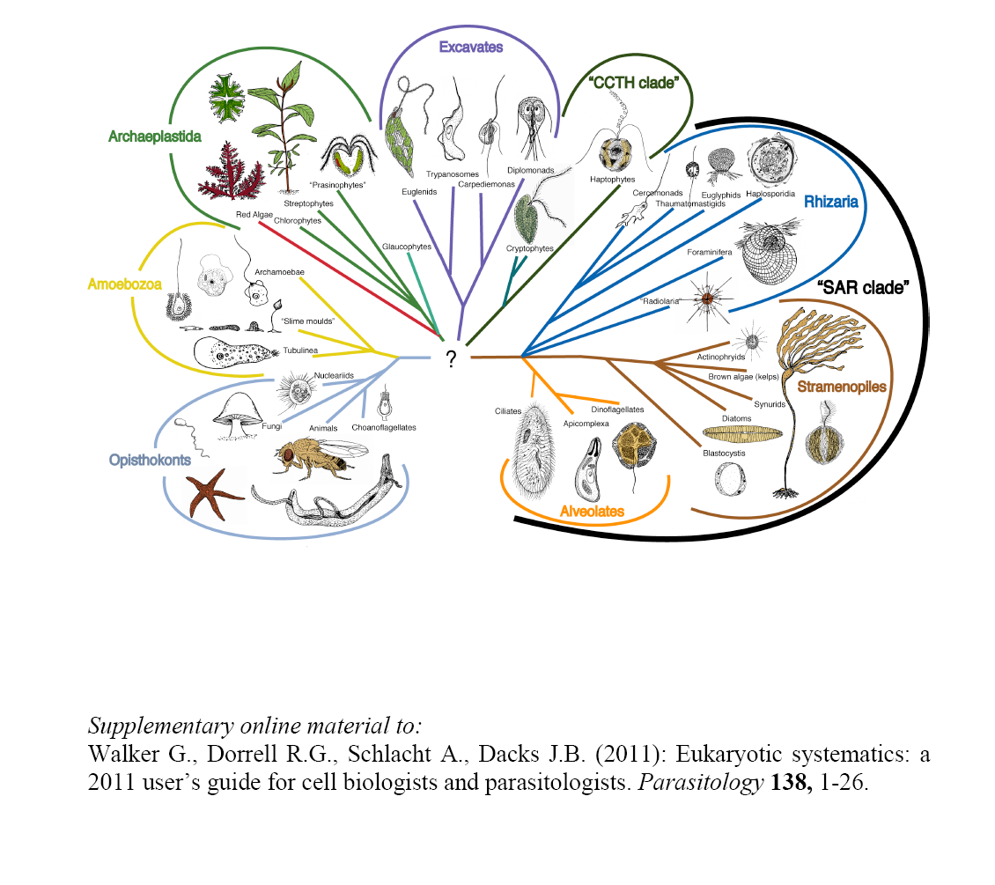
SARH

Slide 19
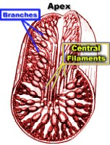
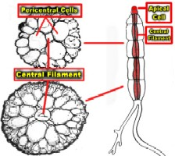

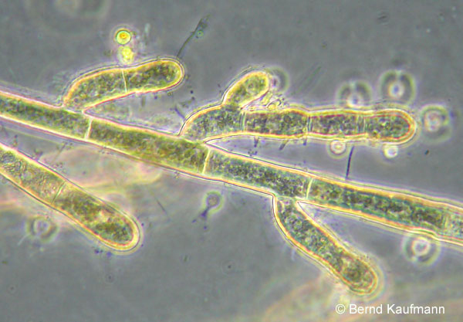
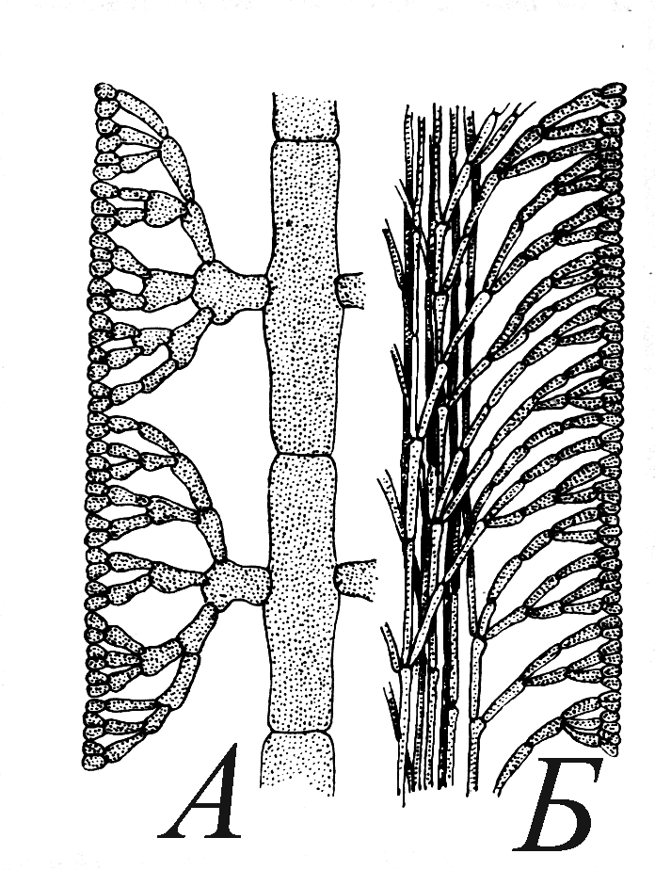
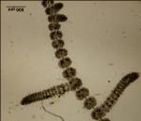
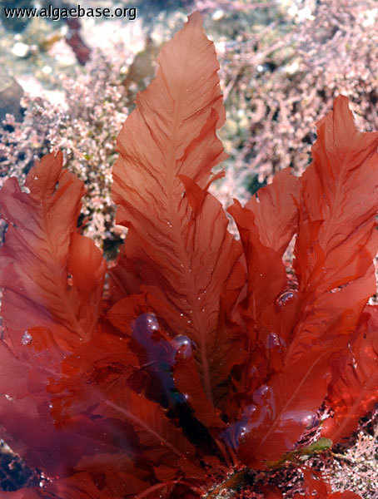
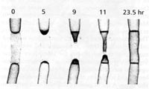
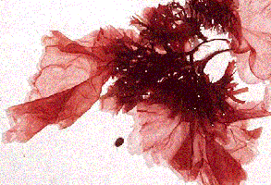
Rhodophyta

Slide 20
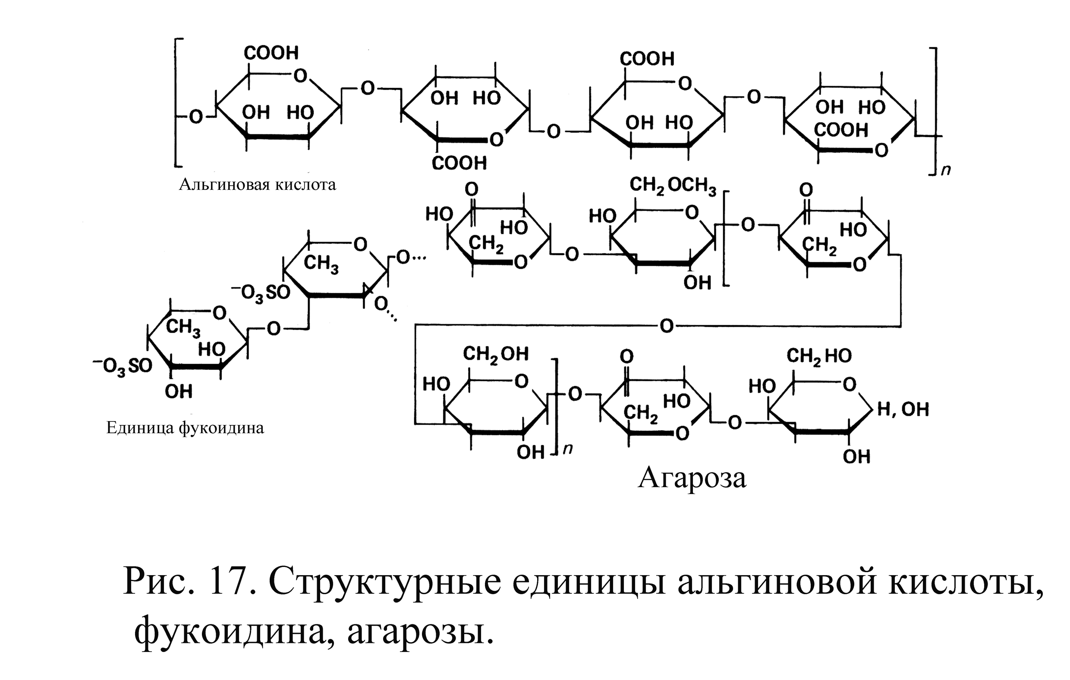
Состав клеточной стенки красных водорослей
Целлюлоза
Сульфатированные галактаны (до 70% сухого веса клеточной стенки)
1. группа агара
2. группа каррагинана (несколько типов, обозначаемых буквами греческого алфавита). Фурцелларан– каппа-каррагинан.
3. каррагар
Ксиланы, маннаны, ксиломаннан
Альгиновая кислота
Карбонаты кальция, магния,
стронция
Кутикула, состоящая в основном из
белка

Slide 21
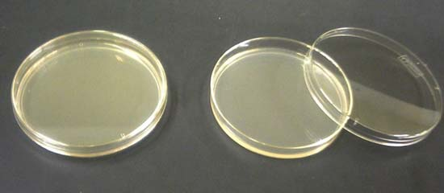
Агар
Агар — самый сильный желирующий агент. Способность агара образовывать студни уменьшается при его нагревании в присутствии кислот. Водный раствор агара образует студни при охлаждении до 45 оС. Температура плавления водного студня — 80–90 оС. Агар используют в кондитерской промышленности при производстве мармелада, желе, при получении мясных и рыбных студней, при изготовлении мороженого, где он предотвращает образование кристалликов льда, а также при осветлении соков.
Применение агара в пищевой промышленности не лимитировано, а его количество, добавляемое в пищевые продукты, обусловлено рецептурами и стандартами на эти продукты.

Slide 22
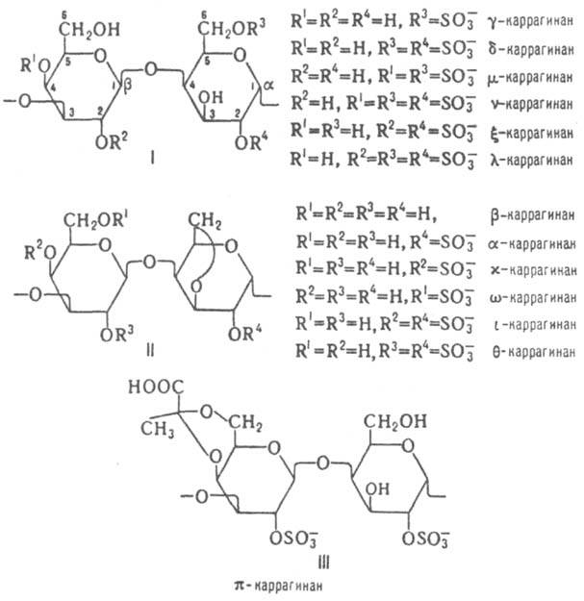
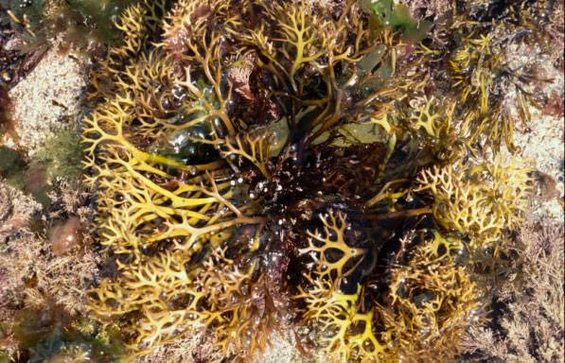
Каррагинаны
Наименование «каррагин» происходит от аптечного названия «Carrageen» морских водорослей ирландского мха (Chondrus crispus), произрастающих вблизи местечка Каррагин на южном побережье Ирландии.

Slide 23
В 1984 г. Экспертный комитет по пищевым добавкам и Рабочая группа Комиссии по пищевому кодексу ВОЗ подтвердили, что каррагинан безопасен для применения в пище и является полезным компонентом для применения в качестве пищевой добавки. Каррагинаны – это природные загустители, желеобразующие компоненты и стабилизаторы консистенций, они не расщепляются в желудочно-кишечном тракте человека и выполняют функции пищевых волокон; нашли применение в молочной промышленности, а также широко применяются в мясной и кондитерской промышленности в качестве уплотнителей и эмульгаторов - стабилизаторов.
Известно, что каррагинаны обладают противовирусной, противоязвенной активностью, сорбционными свойствами и способствуют выведению из организма тяжелых металлов.

Slide 24
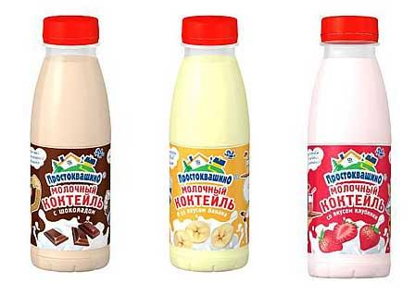
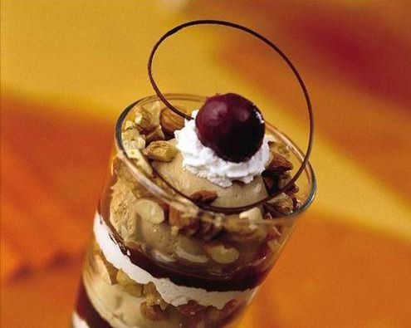
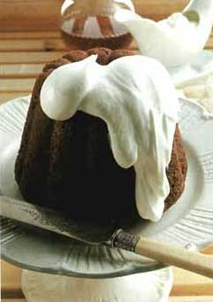
Каррагинаны в пищевой промышленности
Каррагинаны Каппа и Йота используют при приготовлении шоколадного молока, молочных пудингов и сливочных десертов, в составе смесей для стабилизирующих добавок – при производстве взбитых продуктов, сливочных муссов, молочных коктейлей, желе из сыворотки. Каррагинаны применяются для производства желе и десертов на водной основе, сгущенного молока, желейных заливок и глазурей, начинок для карамели, конфет, жевательной резинки, жевательного мармелада, жевательных конфет, мороженного. Присутствие каррагинанов в продуктах питания показывает маркировка «E407», встречающаяся на упаковке.

Slide 25
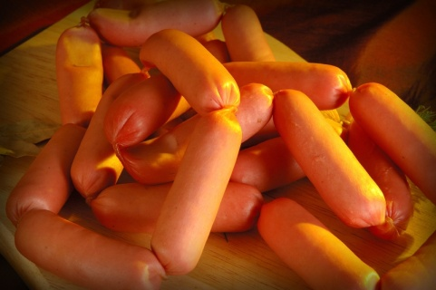
В мясо-молочной промышленности
Каррагинаны применяют при производстве:
вареных колбас;
сосисок, сарделек;
цельномышечных продуктов из говядины и свинины;
ветчин;
мясных консервов;
паштетов;
мяса в желе.
Преимущества каррагинана:
придает продукту монолитную упругую консистенцию;
увеличивает выход готовой продукции;
уменьшает термопотери;
делает продукцию стойкой в процессе варки;
сохраняет ароматы в процессе приготовления, благодаря его способности обволакивать ароматические добавки.
не теряет своих свойств в процессе стерилизации при t=135-140 °C в течение 1,5 часов.

Slide 26
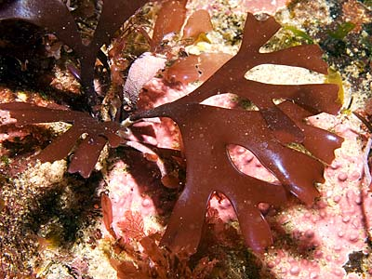
Производство каррагинанов
Производство каррагинанов как важного сырья для медицинской, пищевой и некоторых других отраслей промышленности развито в основном в США, Франции, Канаде, Англии, Швеции, Норвегии, Ирландии, Португалии, Филиппинах и некоторых других странах. Мировое потребление каррагинанов составляет более 14 000 т в год и увеличивается на 1–3% ежегодно. Производят каррагинаны из Chondrus и Eucheuma.
В России на Дальнем Востоке и Белом море налажена переработка анфельции и получение из нее агар-агара. Для этих же целей в Южном Приморье используется грацилярия, введенная в марикультуру. В течение ряда лет предпринимаются попытки наладить выпуск каррагинанов из хондруса шиповатого, но его производство фактически отсутствует.

Slide 27
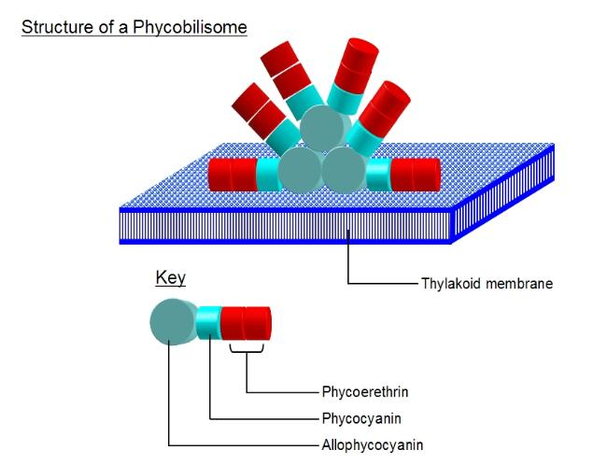
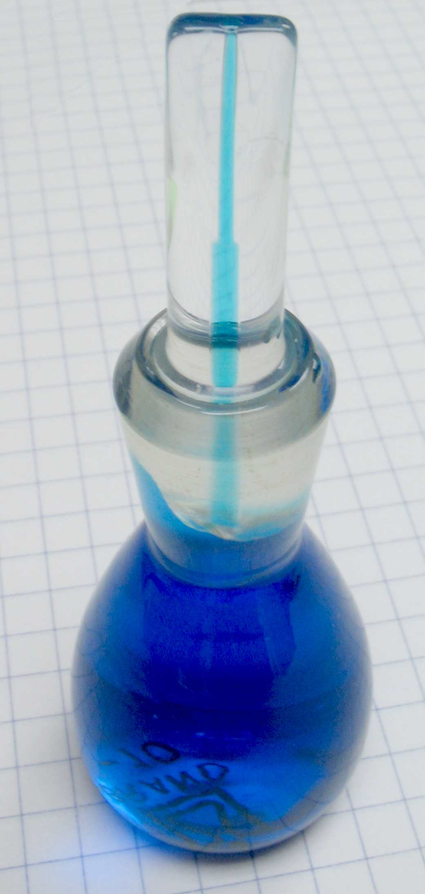
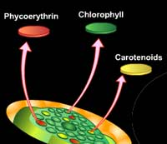
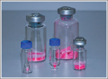
Чистый фикоэритрин интенсивного красно-малинового цвета, может быть широко использован в пищевой и парфюмерной промышленности в качестве пищевых добавок, красителей, а также в медицинской промышленности как флуоресцентные метчики для диагностики и в радиобиологии. Известные зарубежные фирмы ежегодно тоннами продают эти красители в основном для кондитерской и парфюмерной промышленности. В США запатентовано их применение в качестве флуоресцентных метчиков для иммуно-диагностики (Stryer Zybert et al., 1989). Имеются также сведения об использовании фикоэритрина и родственного ему синего пигмента фикоцианина в онкологии и как радиопротектора (Hirata Takashi et al., 2000; Bhat Vadiraja, Madyastha, 2001; Romay Cheyla et al., 2001).
Фикоцианин, который, по данным многих исследователей, является не только натуральным красителем, но и мощным антиоксидантом с противоспалительными свойствами.

Slide 28
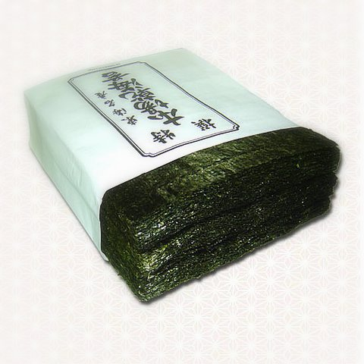
Нори (порфира)
Porphyra
Нори — японское название красных морских водорослей из рода Porphyra (порфиры). Поскольку съедобные порфиры произрастают далеко не только в Японии, но и у берегов Китая и Уэльса, то слово "нори", хоть и более полулярно, но не является общепринятым. Запахом порфира немного напоминает капусту, а вкусом — шпинат. Она очень богата белками, минеральными веществами и витаминами.
В Южном Уэльсе плитки отваренных вареных водорослей жарят в жире с беконом — такое блюдо считается традиционным деликатесом. В продажу порфира обычно поступает в виде тонких высушенных квадратов, которые перед приготовлением замачивают на час в холодной воде (после вымачивания они вдвое увеличиваются в размере), затем тщательно промывают, варят в чуть подкисленной уксусом воде, приправляют перцем и подают как горячий гарнир.
В Японии слоевища (листья) нори промывают, рубят, сушат на солнце, нарезают на тонкие кусочки размером 15-25 см и используют, главным образом, для заворачивания в них блюд типа суси, которые носят специальное название нори-маки.
Сегодня нори участвуют в четверти японских блюд, так как очень удачно сочетаются с мягкой податливостью риса.
Тертые зеленые нори (ава-нори) используются и в качестве приправы к лапше. Сушеные нори — иссиня-черные, а при обжарке приобретают зеленый цвет и очень приятный, чуть ореховый, привкус. Пластинки нори в японских магазинах когда-то продавались только сушеными — их поджаривали непосредственно перед подачей на стол.
Сегодня продаются и «яки-нори», то есть уже прожаренные, но если подержать листочки еще пару секунд на открытом огне, они станут только вкуснее. Залив нори кипятком (из расчета одна пластинка на стакан воды), японцы получают легкий, диетический, но при этом весьма питательный бульон.
Среднестатистический японец съедает 14,2 г нори в день

Slide 29
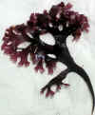
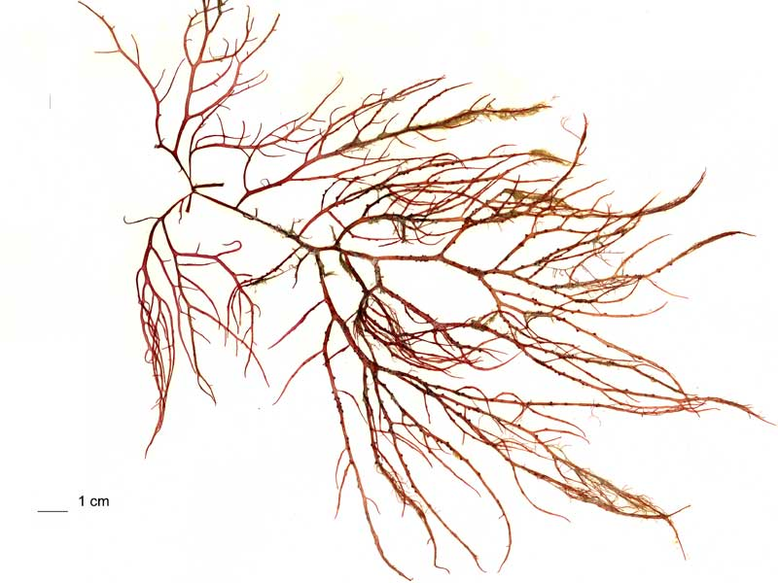
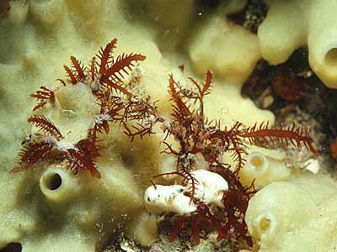
Первое сообщение о сборе водоросли «нори» (водоросли из рода Porphyra) датируются 530 г.
Первое документированное подтверждение о культивировании этой водоросли в Японии встречается в 1640 г. (Pulz and Gross 2004).
В 1658 г. в Японии начали сбор видов Chondrus, Gelidium, and Gracilaria для производства агароидных продуктов (Pulz and Gross 2004).

Slide 30
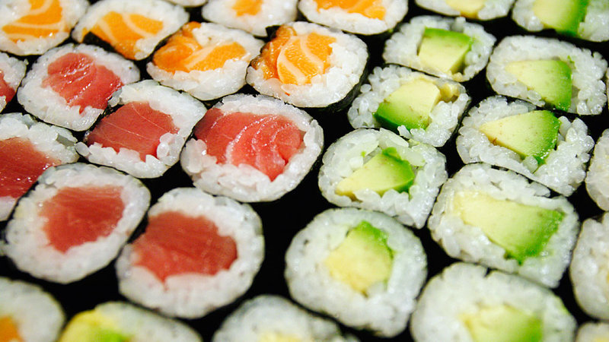
Порфиран построен из чередующихся остатков D- и L-галактопиранозы (и в этом смысле подобен агарозе). Однако часть остатков D-галактозы превращена в метиловый эфир (по положению 6), а остатки L-галактозы входят в полисахарид частично в виде эфиров серной кислоты по положению 6, а частично в виде 3,6-ангидропроизводного, как в агарозе. Вариации каждого типа остатков распределены вдоль цепи хаотически, поэтому в целом цепь весьма нерегулярна.
Сотрудники Университета Пьера и Мари Кюри (Франция), обнаружили в пищеварительном тракте японцев бактерии Bacterioides plebeius, позволяющие переваривать суши. Они разрушают порфиран, т.к. имеют фермент порфираназу. Считают, что эта бактерия получила ген от свободноживущих морских бактерий Zobellia galactanivorans.
Более детальный анализ генома Bacteroides plebeius показал, что по соседству с геном порфираназы имеется еще 16 генов, связанных с перевариванием полисахаридов. Только шесть из них оказались родственными генам, имеющимся у других кишечных Bacteroides. Остальные десять генов (в том числе гены ферментов бета-галактозидаз, бета-агараз и сульфатаз), как и ген порфираназы, похожи больше всего на гены морских бактерий, питающихся водорослевыми полисахаридами. Это означает, что кишечная бактерия Bacteroides plebeius приобрела комплекс генов, необходимых для расщепления водорослевых полисахаридов, от морских бактерий путем горизонтального генетического обмена. В полном соответствии с этим выводом по соседству с изучаемыми генами в геноме Bacteroides plebeius присутствуют специализированные гены, участвующие в осуществлении горизонтального обмена.

Slide 31
SARH

Slide 32
отдел Chlorophyta
Содержание каротиноидов у различных зеленых водорослей (процент от сухого веса водоросли)
вид каротиноид содержание каротиноидов
Dunaliella salina бета-каротин до10%-12%
Haematococcus pluvialis Астаксантин 7.7%
Muriellopsis sp. Лютеин 0.8%
Scenedesmus almeriensis Лютеин 0.6%
Dunaliella salina мутант Зеаксантин 0.6%
Coelastrella striolata var. Кантаксантин 4.8%
multistriata

Slide 33
Бета-каротин присутствует:
Шпинат
Петрушка
Брокколи
Мандарин
Персик
Морковь
Тыква
Грибы:
Phycomyces blakesleanus
Brakeslea trispora
Rhodotorula
Водоросли
Dunaliella (накапливается в хлоропласте)
Высшие растения
Микроорганизмы

Slide 34
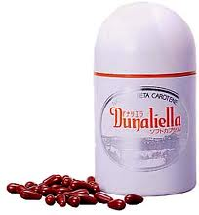
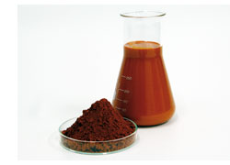
Суммарная продукция каротина Dunaliella оценивается около 1200 тон в год. Его производят заводы в Австралии, Израиле, Китае, США.
В 2009 году стоимость произведенного бета-каротина достигла 253 миллиона долларов.
Применение бета-каротина:
Пищевой краситель
Про-витамин А (ретинол) в продуктах питания и кормах для животных
Добавка для косметических и поливитаминных препаратов
Антиоксидантные продукты

Slide 35
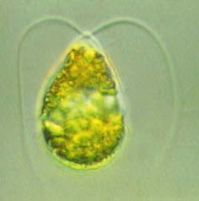
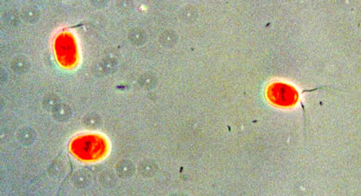
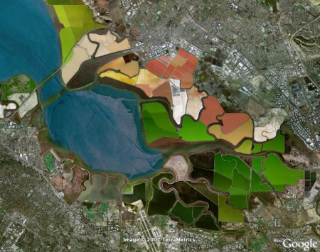
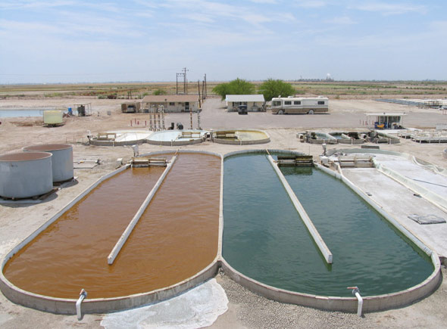

Slide 36
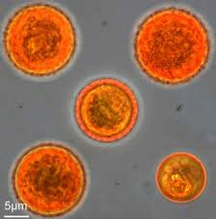
- добавление в пищу Dunaliella bardawil предупреждало развитие у крыс язв желудка, вызываемых стрессом.
-обладают радиопротекторными свойствами; скармливание крысам каротин-содержащей Dunaliella bardawil защищало клетки их организма от повреждения свободными радикалами, образующимися в результате ионизирующего облучения всего тела
- добавление в корм мышам Dunaliella bardawil, богатой каротиноидами, тормозило развитие у них спонтанных опухолей молочной железы на стадии прогрессии.
- противоопухолевое действие: экстракты Spirulina-Dunaliella и Dunaliella salina ингибировали соответственно канцерогенез защечного мешка, индуцированный 7,12-диметилбенз(а)антраценом
у хомяков, и преджелудка, инуцированный нитрозосаркозином у мышей .
- скармливание крысам MB Dunaniella tetriolecta снижало у них уровень
холестерина и триглицеридов в плазме крови.

Slide 37
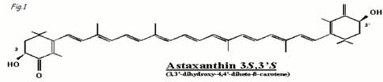
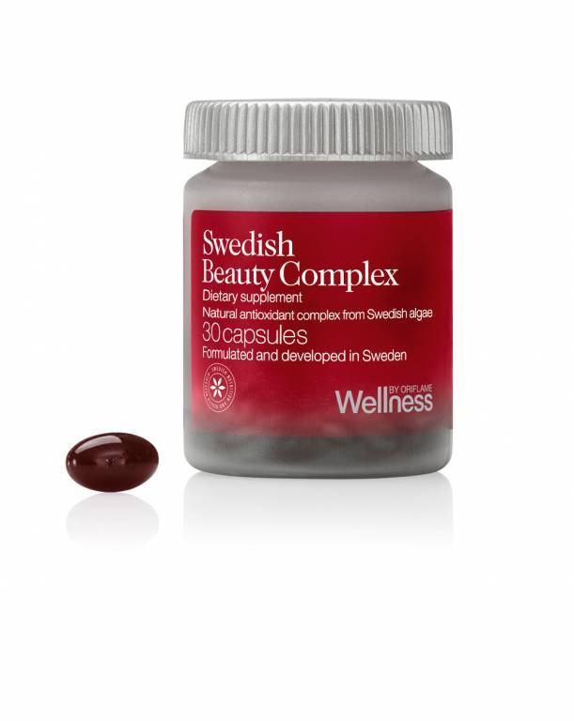
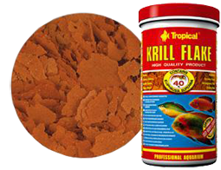

Источники астаксантина
Гетеробазидиальные дрожжи Phaffia rhodozyma (телеоморфа Xanthophyllomyces dendrorhous)
Водоросль Haematococcus pluvialis (накапливается в цитоплазме), (заводы в США, Израиле, Швеции)

Slide 38






Slide 39
Использование астаксантина
Пищевая индустрия (краситель, антиоксидантные продукты)
Корма для животных, особенно аквакультура (выращивание лососей, радужной форели)
Добавка для косметических препаратов
В медицине (некоторый позитивный эффект влечении дегенеративных заболеваний)
В 2009 году стоимость произведенного астаксантина – 257 млн долларов, но в большей части, это синтетический астаксантин. Пищевая добавка E161j.

Slide 40




Лютеин

Slide 41
Использование лютеина
Добавка в продуктах питания и кормах (особенно в аквакультурах и на птицефабриках)
Добавка для косметических препаратов
Антиоксидантные продукты
Предотвращает развитие некоторых заболеваний человека (катаракта, ранний атеросклероз) и животных.
Производство в 2009 году оценивается 187 млн долларов.

Slide 42




Prototheca

Slide 43




Прототекоз

Slide 44
Прототекоз вызывает
встречается
Кожные заболевания ( в том числе, у больных с раком кожи и других органов, СПИД, после пересадки стволовых клеток, пересадки печени
Бурситы
Системные инфекции
Возбудитель чаще всего – P.wickerhamii, реже P.zopfii и P.cutis
Сьерра Леоне, США, Канада, Мексика, Панама, Бразилия, Австрия, Испания. Великобритания, Россия, Франция, Германия, Китай, Япония, Корея, Таиланд, Вьетнам, Иран,Новая Зеландия, Австралия

Slide 45


Prototheca

Slide 46
Prototheca
(основной возбудитель – P.zopfii, реже P.wickerhamii и P.blaschkea) вызывает заболевания животных
Коровы (Италия, Португалия, Венгрия, Бельгия, Германия, Великобритания, Дания, Румыния, Польша, США, Канада, Мексика, Бразилия, Япония, Новая Зеландия)
Собаки (Австралия, Бразилия, Италия, Япония)
Овцы (Индия)

Slide 47
Чувствительность к препаратам
Прототека устойчива
Чувствительна
Пенициллин, Ампициллин,
Амоксициллин, Неомицин Карбенициллин,Цефалотин,
Хлорамфеникол, Клотримазол,
Клоксациллин, Эритомицин,
Стрептомицин, Флюцитозин,
Флюконазол, Кетоканазол,
Эконазол, Линкомицин,
Миконазол, Неомицин,
Капсофунгин, Нитрофуразон,
Бацитрацин, Новобиоцин,
Комбицид, Продип G
Кентомицин
Гентамицин
Амфотерицин Б
Нистатин
Филлипин
Вориконазол
Миксин
Растительные масла чайного дерева и бергамота
Биоцитро
Эко Плюс

Slide 48



Slide 49


Slide 50


Slide 51


Slide 52


Slide 53


Микросхемы из водорослей
Kenneth Sandhage из Технологического института штата Джорджия рассчитывает использовать многообразие кремнеземных панцирей диатомей для разработки компонентов электронных схем будущего, куда более сложных и мощных, чем их современные аналоги. Но изготовление таких схем на основе привычного метода литографии — процесс очень трудоемкий, поэтому стоит попробовать разработать новую биологическую технологию. Правда, кремнеземные панцири диатомей не проводят электричество, однако обработка парами металлов при температуре до 900°C позволяет замещать в диатомовых панцирях диоксид кремния электропроводным диоксидом титана или оксидом магния. Вполне возможно, что генетические исследования вскоре позволят выращивать диатомовые компоненты заданной формы и размера, из которых, после необходимой химической обработки, можно будет собирать сложные объемные наноструктуры.

Slide 54

В 1866 году Альфред Нобель изобрел динамит. Нитроглицерин - жидкое органическое вещество, открытое двадцатью годами ранее итальянцем Асканью Собреро, обладало колоссальной взрывчатой силой. Оно с успехом могло быть применено на практике, например в горнодобывающей промышленности. Но производство нитроглицерина чрезвычайно опасно. Первой жертвой взрыва на заводе оказался младший брат Альфреда - Эмиль. Таковой была его "плата за страх".
Альфреду пришла идея смешать нитроглицерин с кизельгуром (так геологи называют пористую осадочную породу, состоящую из кремниевых скелетов морских водорослей - диатомей). Он назвал эту смесь динамитом (от греческого слова "дюнамис" - сила). Динамит оказался безопасным в употреблении и сразу же получил широчайшее применение. Историки справедливо считают создание динамита крупнейшим событием в пиротехнике после изобретения пороха.

Slide 55





Slide 56





Класс Fucophyceae
Бурые водоросли имеют широкий спектр воздействия на организм человека:
- они способны снижать кровяное давление,
- повышать сопротивляемость организма к инфекционным заболеваниям,
- регулировать количество липидов в крови, а также холестерина в плазме,
- обладают антиопухолевой активностью,
- способствуют накоплению в организме биогенных элементов,
- выведению тяжелых металлов и радионуклидов (Ко, Tsuchiya, 1971; Fujihara et al., 1984; Подкорытова и др., 1998).

Slide 57
Содержание минеральных макро- и микроэлементов в сухом веществе морской капусты
Элементы | Содержание,% | Элементы | Содержание,% | Элементы | Содержа ние,%
Хлор | 9,8 - 14,7 | Железо | 0,09 - 0,19 | Рубидий | 0,6 - 1,0 х 10⁻⁴
Калий | 6,4 - 7,8 | Бром | 0,034 - 0,13 | Кобальт | 1,5 х 10⁻⁴
Натрий | 3,6 - 3,8 | Бор | 0,003 - 0,04 | Титан | 5,4 - 6,0 х 10⁻⁴
Магний | 1,0 - 2,1 | Стронций | 0,002 - 0,02 | Никель | 0,2 - 8,3 х 10⁻⁵
Сера | 0,7 - 1,9 | Марганец | 0,0006- 0,0015 | Молибден | 1,6 - 9,6 х 10⁻⁵
Кремний | 0,46 - 0,65 | Ванадий | 0,0016 | Кадмий | 1,4 х 10⁻⁵
Фосфор | 0,31 - 0,55 | Цинк | 0,0018- 0,0027 | Радий | 1,0 - 56 х10⁻¹¹
Кальций | 0,2 - 0,29 | Алюминий | 0,0058- 0,0062
Йод | 0,16 - 0,8 | Мышьяк | 0,0007 - 0,005

Slide 58


Йод в бурых водорослях
Содержание йода колеблется в пределах 0,01-0,7% (от массы сухих водорослей). Содержание неорганического и органически связанного
йода зависит от вида водоросли.
В Laminaria japonica йод в виде
минеральных соединений состоит
на 88,3% (от общего содержания йода в водоросли) из иодидов и на 1,4 % из иодатов. На
долю органически связанного йода
приходится 10,3 %.
Органически связанный йод в водорослях присутствует в виде аминокислот и белков: это моно- и дийодаминокислоты, моно- и дийодтирозин, дийодтиронин и тироксин, необходимые для деятельности щитовидной железы (Казьмин, 1972).

Slide 59
В организме человека синтез гормонов щитовидной железы в отсутствии этих аминокислот невозможен даже при достаточном поступлении йода. В связи с этим, для нормального функционирования щитовидной железы в организм человека с пищей должна поступать хотя бы одна из этих аминокислот.
В этиологии эндемического зоба играют роль такие микроэлементы, как кобальт, медь, молибден (Казьмин, 1972). Так, медь обладает синергическим эффектом по отношению к йоду, и совместное применение солей меди и йода при профилактических мероприятиях зоба оказывает эффект в два раза более сильный, чем сам йод (Коломийцева, Неймарк, 1963). Недостаток кобальта и молибдена усугубляет йодную недостаточность. Кобальт также способствует лучшему усвоению йода даже в местностях, где ощутима его недостаточность (Коломийцева, Габович, 1970).
Таким образом, очевидно, что натуральные морские бурые водоросли содержат три необходимых составляющих для устранения йододефицита в организме человека — йод, микроэлементы и аминокислоты, участвующие в синтезе гормонов щитовидной железы.

Slide 60

В древнем Китае при царствовании императора Канси (XIII век) существовал указ императора, обязывающий китайских граждан ежедневно употреблять морскую капусту в качестве диетического средства. С целью снабжения населения морской капустой была организована доставка ее за государственный счет в самые отдаленные места страны. С тех пор, как повествуют старинные источники, в этих краях перестали встречаться больные зобом

Slide 61
Содержание витаминов в бурых морских водорослях
(в % сухого остатка)
Витамин | Содержание | Витамин | Содержание
Тиамин (В1) | 0,47-0,68 | Липоевая кислота | 0,06
Рибофлавин (В2) | 0,30-0,60 | Биотин (Н) | 0,03
Пантатеновая кислота (В3) | 0,90 | Никотинамид- ниацин (РР или В5) | 3,7-5,6
Пиридоксин (В6) | 0,3-3,0 | Аскорбиновая кислота (С) | 3,0-362,0
Фолиевая кислота (В9) | 0,06 | Каротин (витамин А) | 0,24-0,27
Цианкобаламин (В12) | 0,3-7,6 | Витамин D | 0,009-0,01
a-Токоферол (Е) | 4,4-5,9 | Холин | 2,4-62,0
Инозитол | 6,0-119,0

Slide 62


Маннит
Фармакологическое действие: противоотечное,
Диуретическое
Применение: Отек мозга, повышение внутричерепного давления при почечной или почечно-печеночной недостаточности, эпилептический статус, острый приступ глаукомы, операции с экстракорпоральным кровообращением, острая
почечная (при сохраненной фильтрационной функции
почек) и печеночная недостаточность,
посттрансфузионные осложнения, вызванные введением
несовместимой крови, острые отравления барбитуратами
и др. веществами (форсированный диурез), для лечения
муковисцидоза и бронхов, как диагностический тест на
гиперчувствительность дыхательных путей, легкое слабительное для детей.

Slide 63



Маннит и его производные применяют для получения поверхностно-активных веществ, олиф, смол, лаков, а также в пищевой промышленности (пищевая добавка Е421) (как стабилизатор, заменить сахара, может применяться для предотвращения образования комков), парфюмерии (служит компонентом косметических средств). Используется в жевательных резинках. В промышленности его получают из морских бурых водорослей или каталитическим гидрированием сахарозы. Разработаны также методы химического синтеза маннита.

Slide 64



Фукоидан (fucoidan) — сульфатированный гетерополисахарид, обнаруженный в составе бурых водорослей и некоторых иглокожих. Так, в литературе имеются сообщения о противоопухолевых, иммуномодулирующих , антибактериальных , антивирусных , противовоспалительных и других свойствах фукоиданов. По этой причине фукоиданы можно отнести к так называемым «поливалентным биомодуляторам».
Особый интерес вызывает антикоагулянтное действие фукоиданов.

Slide 65














Slide 66









Slide 67


Slide 68



Slide 69



Класс FUCOPHYCEAE (=PHAEOPHYCEAE)
Клеточный покров представлен клеточной стенкой. Скелетный компонент: целлюлоза и альгинаты кальция; матрикс: растворимые альгинаты и фукоиданы
Альгиновые кислоты содержатся в бурых водорослях (Phaeophyta; 20-40% от сухой биомассы) и синтезируются некоторыми бактериями, напр. Azotobacter vinelandii.
фукоидан
Фукан

Slide 70
Альгиновая кислота (E400). При набухании1 часть альгиновой кислоты адсорбирует 300 массовых частей воды, что обуславливает её применение как загустителя.
Альгиновая кислота представляет собой полимерную цепь, состоящую из двух мономеров — остатков полиуроновых кислот (D-маннуроновой и L-гулуроновой) в разных пропорциях, варьирующихся в зависимости от конкретного вида водорослей.
Альгиновая кислота и альгинаты широко применяются в медицине (в качестве антацида) и как пищевые добавки (загустители). Альгиновая кислота выводит из организма тяжёлые металлы (свинец, ртуть и др.) и радионуклиды.
Многие целебные свойства морской капусты объясняются именно альгиновой кислотой.

Slide 71


Альгинаты — соли альгиновой кислоты, в частности: альгинат натрия (E401), альгинат калия (Е402),альгинат кальция (Е404), Пропан-1,2-диол альгинат (Е405), альгинат аммония (Е403).
Альгинаты калия и натрия в воде образуют коллоидные растворы, в отличие от нерастворимой альгиновой кислоты.
Альгинаты применяют в медицине, в пищевой промышленности, в косметологии, используют для отделки и крашения тканей, используют для изготовления искусственного шёлка.

Slide 72
Производство альгинатов в мире к концу 20 века
Всего 21500 т в год
Европа – 12800 т
Северная Амермка – 6700 т
Япония и Корея – 1900 т
Латинская Америка – 100 т
Россия -32 т

Slide 73

С наибольшим успехом альгинаты используются для профилактики и лечения заболеваний пищеварительной системы. Способность альгиновой кислоты и ее солей останавливать кровотечения широко используется при лечении язвенных и эрозивных поражений желудочно-кишечного тракта. При приеме внутрь альгинаты оказывают умеренное антацидное действие, при взаимодействии с соляной кислотой желудочного сока образуют гель, который покрывает слизистую оболочку по типу «желудочной повязки», предохраняя ее от дальнейшего воздействия соляной кислоты и пепсина, останавливая кровотечение. Антациды (лекарственные препараты, предназначенные для лечения кислотозависимых заболеваний желудочно-кишечного тракта посредством нейтрализации соляной кислоты, входящей в состав желудочного сока) алюминиево-магниевые с добавлением альгината («Топалкан», «Гевискон»); благодаря способности альгинатов в формировании механического барьера, который предупреждает заброс кислого содержимого желудка в пищевод. Альгинаты благотворно влияют на функции печени, поджелудочной железы и почек.

Slide 74

В последнее время в медицине возрос интерес к лечебным повязкам на основе альгината, предназначенным для лечения ожогов, ран различного происхождения, трофических язв, лучевых поражений кожи, пролежней. Они герметично закрывают рану, не прилипая при этом к коже. В обширном ассортименте перевязочных средств особое место занимают рассасывающиеся на ране лечебные повязки на основе альгинатов. Не менее эффективными являются мази, кремы и гели на основе альгинатов.
Альгинатные покрытия оказались эффективными в стоматологической практике при лечении пародонтоза и других заболеваний полости рта.
Клиническое применение подтвердило полную их нетоксичность и отсутствие побочных эффектов, что позволило широко использовать в педиатрической практике при лечении целого ряда заболеваний.

Slide 75


